Slide 1
Алгоритм поисково-исследовательской работы
Дневник поисковой работы
Мастер-класс
ГБУ ДО КО ЦНТТиДЮТ «Истоки»
Notes:
Оригинальные шаблоны для презентаций: https://presentation-creation.ru/powerpoint-templates.html
Бесплатно и без регистрации.

Slide 2
Стратегия развития воспитания в
Российской Федерации до 2025 года
Федеральный проект
«Патриотическое воспитание граждан Российской Федерации»
Национальный проект «Образование»
Конкурсная программа в рамках фестиваля-конкурса
«Человек труда Костромской области»
Приказ департамента образования и науки Костромской области от 2 апреля 2021 года № 494

Slide 3
ОБЩАЯ ИНФОРМАЦИЯ О ПРОЕКТЕ
Номинации
«Славим человека труда»
«Трудовые династии Костромской области»
«Сохраняем трудовое наследие»
«Развиваем профессии будущего»

Slide 4
Проблема вытекает из противоречия между запросом и отсутствием знаний, как удовлетворить запрос
Методы и методики
Тема – это не проблема
База исследования – характеристика выборки (где и на ком я буду проводить исследование)
Цель
ИССЛЕДОВАНИЕ,
ПОИСК
Объект и предмет исследования
Значимость и новизна
Гипотеза – предположение, в нём обозначена позиция, как я вижу решение проблемы
ITE
HERE
Этапы
(идеально – календарный план)
Задачи – шаги по достижению цели и проверке гипотезы, они не только процессуальны, они содержательны

Slide 5
исследовательский
ПРОЕКТ
информационный
творческий

Slide 6

Исследовательский проект
Напоминает подлинно научное исследование.
Он включает обоснование актуальности
избранной темы, обозначение задач
исследования, обязательное
выдвижение гипотезы с последующей
ее проверкой, обсуждение полученных
результатов. При этом используются
методы современной науки:
эксперимент, моделирование,
социологический опрос и др.

Slide 7
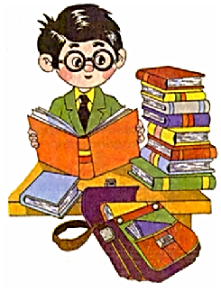
Информационный проект
Направлен на сбор информации о каком-то объекте, явлении с целью ее анализа, обобщения и представления для широкой аудитории.
Выходом такого
проекта часто являются
публикация, в т.ч. в Интернете.
Результатом такого проекта
может быть и создание
информационной среды
конкретной тематики.

Slide 8
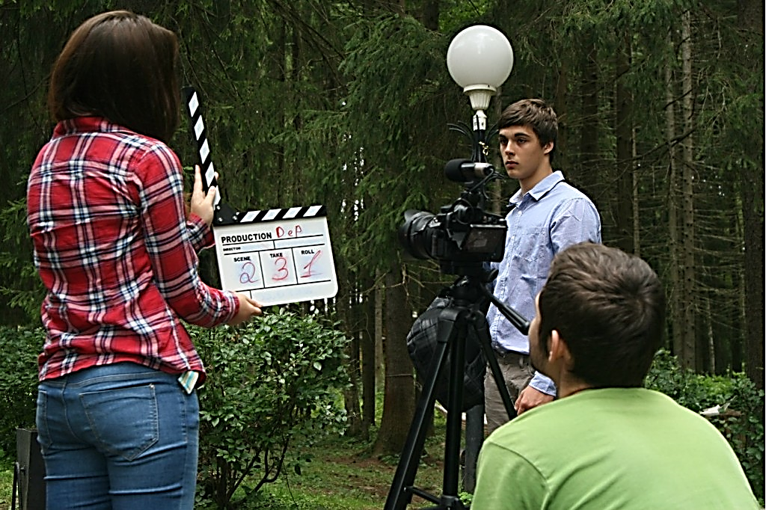
Творческий проект
Предполагает максимально свободный подход к оформлению результатов.
Это могут быть
альманахи, игры,
квесты, экспонаты
технического
творчества,
видеофильмы и др.

Slide 9
ЭТАПЫ И АЛГОРИТМ ПРОЕКТНОЙ РАБОТЫ
Исследовательская деятельность включает следующие этапы:
1. Определение общей темы исследования, выявление и формулирование общей проблемы либо выявление и формулирование общей проблемы, после чего определение темы исследования.
2. Определение предмета и объекта исследования.
3. Формулировка цели и задач исследования, гипотезы исследования.
4. Средства поиска информации
5. Определение методов исследования.
6. Сбор информации и экспериментальных данных по проблеме исследования.
7. Обсуждение полученных экспериментальных данных, проверка гипотезы, формулировка понятий, обобщений, выводы.

Slide 10

Формирование команды

Slide 11
Проблема
Проблема вытекает из противоречия между запросом и отсутствием знаний.
Задайте участникам проекта вопросы:
Для кого этот проект–исследование? В чем проблема?
Почему это важно изучить именно сейчас?
Какими ресурсами для решения проблемы мы обладаем?
Какую информацию Вы хотите найти и популяризировать, почему?

Slide 12
Тема исследовательской работы должна:
отражать проблему, заявленную в работе;
соответствовать содержанию работы,
быть достаточно серьезной, чтобы заинтересовать всю команду исполнителей проекта;
быть посильной по объему и времени, необходимому для её выполнения;
тема должна быть выполнима, а выполнение должно принести реальную пользу участникам проекта.
быть реализована в имеющихся условиях. Это значит, что по выбранной теме должны быть доступны оборудование и литература.

Slide 13
Определение предмета и объекта исследования.
Объектом исследования принято называть явление, процесс, которые порождают проблематику, затронутую в конкретно взятой работе. Это та часть научных знаний, с которой необходимо работать автору. Выбор объекта исследования – рассматривается как конкретизация области исследования. Выбор объекта позволяет перейти от планирования общей схемы к созданию плана исследования.
Предметом исследования называется конкретно взятая составляющая выбранного объекта исследования. Это определенный вопрос, который затрагивается при рассмотрении затронутой проблематики. Это более узкое значение. Выбор предмета исследования определяется как адекватностью цели исследования, так и реальными методическими возможностями исследования. Выбор предмета исследования в значительной мере связывает цель исследования и собственно исследовательскую деятельность

Slide 14



01
02
03
Цель
Задачи
Гипотеза

Slide 15
Цель представляет собой конечный результат поиска, исследования, то, ради чего оно выполняется. Для формулировки цели рекомендуется использовать такие глагольные существительные, как «изучение», «рассмотрение», «установление», «проведение анализа», «создание модели», «выявление связи», «оценка уровня» и другие. Цель исследовательской работы должна быть одна.
Цель работы конкретизируется в поставленных задачах.

Slide 16
Задачи исследования определяют логику и этапы работы, поэтому описание задач должно представлять собой определенную последовательность (план) действий.
Пример содержательных задач:
разработать опросник, анкету, направленную на выявление мнения кого-то о ком (о чём);
составить план экспериментального исследования;
разработать различные критерии для наблюдения;
составить схему анализа результатов.
Цель и задачи должны быть конкретными и ясными.

Slide 17
Гипотеза - развернутое предположение, подробно излагающее модель, методику, технологию, систему мер того нововведения, в результате которого достигается цель исследования
В качестве гипотезы могут быть предположения:
о существовании или отсутствии какого-либо феномена;
об условии его возникновения и проявления;
о взаимосвязи между явлениями;
о наличии свойства и степени его выраженности у какого-либо объекта.
Гипотеза в рабочем или окончательном виде совсем не обязательно включается в текст исследовательской работы, но формулировать её необходимо, чтобы определить конкретную цель исследования.

Slide 18
ПОИСК ИНФОРМАЦИИ
Выборка информации – где и на ком/на чём будут проводиться исследования
Референтные группы: семья, друзья, коллеги по работе, представители профессиональных и общественных организаций, то есть это значимые для Вашего проекта люди, чье мнение, чья информация является авторитетным и содержательной.

Slide 19
Для проекта о конкретном человеке или трудовой династии Вам будут необходимы сведения:
важнейшие биографические сведения о герое, (семье);
особенности трудовой деятельности, трудовые подвиги;
профессиональные достижения и награды и их основания;
соответствие трудового наследия героя выбранной номинации, в которой он представлен;
участие героя (семьи) в общественной жизни, вклад в развитие организации, населенного пункта, региона в целом;
особенности личности героя, соответствующие образу достойного человека – гражданина Костромской области и Российской Федерации в целом.

Slide 20
БЕСЕДА
НАБЛЮДЕНИЕ
СИНТЕЗ
ОПИСАНИЕ
МОДЕЛИРОВАНИЕ
СРАВНЕНИЕ
МЕТОДЫ ИССЛЕДОВАНИЯ
ОБОБЩЕНИЕ
ИЗМЕРЕНИЕ
ПРОГНОЗИРОВАНИЕ
ЭКСПЕРИМЕНТ
АНКЕТИРОВАНИЕ
АНАЛИЗ
ИНТЕРВЬЮИРОВАНИЕ

Slide 21

Алгоритм по сбору информации
1. Проанализировать имеющуюся информацию.
2. Определить направления недостающей информации и места поиска.
3. Сформулировать акценты при использовании анкетирования, опроса, интервью.
4. Сформулировать требования к информации, которая необходима для работы над проектом.

Slide 22
Контакты с организациями и специалистами
Костромская областная универсальная научная библиотека
К услугам читателей карточные каталоги и картотеки:
алфавитный и систематический краеведческие каталоги;
алфавитный и систематический каталоги книг некраеведческого содержания, изданных на территории Костромской области;
каталог периодических изданий Костромского края, где представлены губернские, уездные, областные и районные газеты, начиная с 1840 года и до настоящего времени;
краеведческая картотека, включающая в себя статьи из сборников и периодических изданий, главы из книг, содержащие сведения по экономике, природе, технике, сельскому хозяйству, образованию, культуре края и т.д.
Особый раздел картотеки составляют статьи о выдающихся уроженцах края – «Персоналия».
Автоматизированные базы данных:
«Литература о Костромской области», начиная с 1998 года;
электронная интегрированная база данных «Кострома и костромичи», размещенная на сайте библиотеки в Интернете.

Slide 23
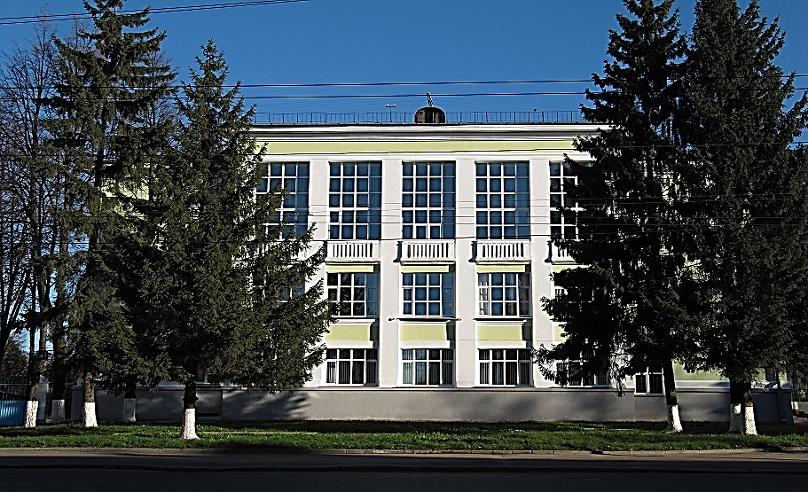
Контактная информация:
Адрес: 156005, г.Кострома, ул. Советская, д. 73
Тел/Факс: (4942) 31-50-25
e-mail: kraeved-spravka@yandex.ru

Slide 24
Государственный архив новейшей истории Костромской области
Архивные документы разбиты по следующим тематическим рубрикам:
«Первые дни войны»
«Промышленность»
«Сельское хозяйство»
«Транспорт»
«Военное детство»
«Медицина»
«Эвакуация»
«Культура»
«Спорт»
«Образование»
«Помощь фронту»
«Письма с фронта»
«ПВО/ПВХО»
«Помощь освобожденным районам»

Slide 25
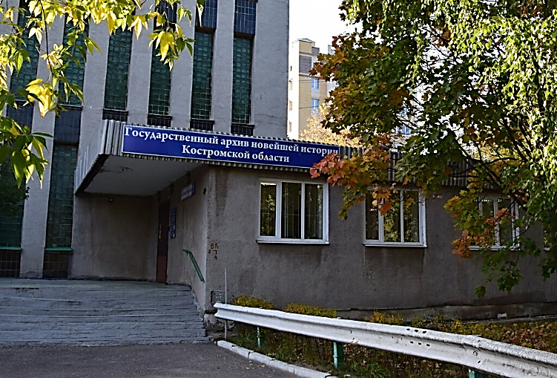
Контактная информация:
Адрес: 156005, г. Кострома, пл. Конституции, д. 1
(за зданием ГТРК)
Тел/факс: (4942) 42-23-01
e-mail: ogbu-ganiko@ya.ru

Slide 26
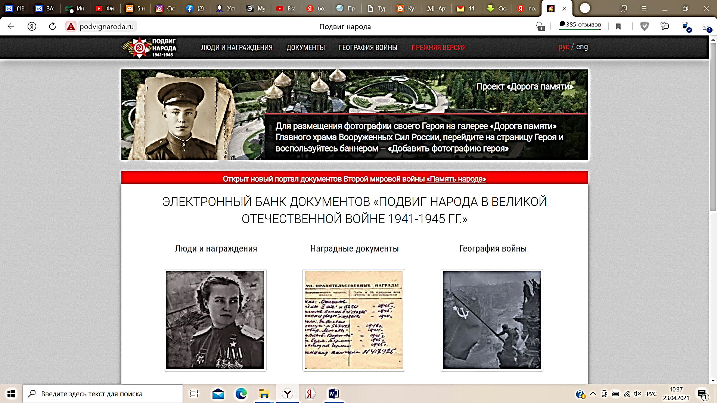

Slide 27
КАЛЕНДАРЬ ПРОЕКТА
Сбор информации
Создание проектного продукта
Подготовка презентации
Подготовка ресурсов
Написание письменной части проекта

Slide 28
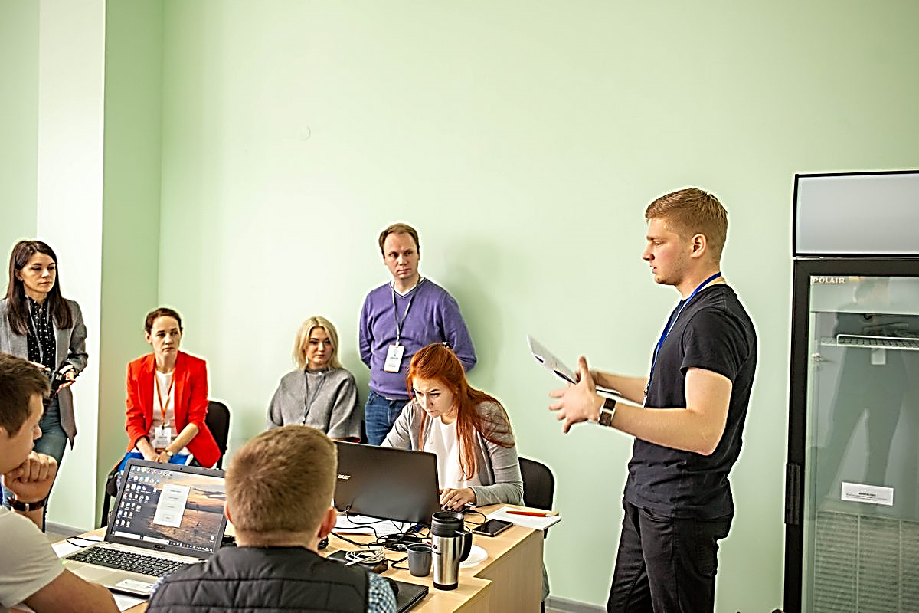
Обсуждение полученной информации, проверка гипотезы, формулировка понятий, обобщений, выводы

Slide 29
Дневник поисковой работы

Slide 30
Результаты поисково-исследовательской деятельности:
Документальный видео-ролик о представляемом герое труда
Музейная экспозиция (виртуальная выставка)
Сценарный план экскурсии
Сценарий единого дня «Человек труда Костромской области»

Slide 31

Результат проекта

Slide 32
Спасибо за внимание!

